Slide 1
Activitate practică

Slide 2
Detalii Tehnice

Slide 3
Pixel - unitate de măsură preferabilă în mediul digital
JPEG - imagine fără transparență
PNG - imagine cu transparență
SVG - imagine vectorială
GIF - imagine animată
mp3 - fișier standard sunet
mp4 - fișier standard video
HTML + CSS - pagina web

Slide 4
Proporții
Raportul dintre lățime și înălțime
21
4
9
21:9
4:3
9:16
9
3
9
16
16
16:10
16:9
10
9

Slide 5

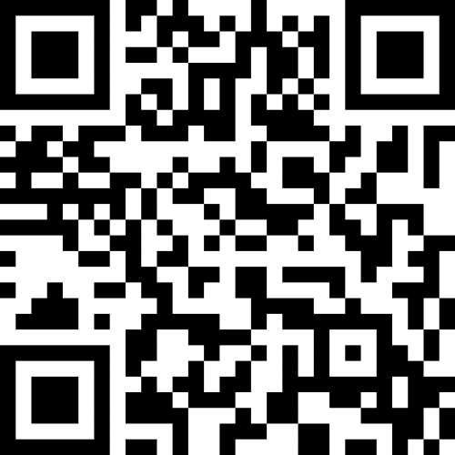
Tema - Afișul
ALFABETUL
Detalii tehnice: mărime A3
Tema: Alfabetul
activitate: generare imagini PNG
Font litera Montserrat
Font titlu:
Bebas Neue
Unelte: Google Slides, Google Fonts, Claude AI, Qwen AI, ChatGPT etc
QRCode

Slide 6

Tema 2 - Afișul / Logo
PROMO
Detalii tehnice: mărime A3
Tema: Promo
activitate: generare imagini PNG
Font litera Montserrat
Font titlu:
Bebas Neue
Unelte: Google Slides, Google Fonts, Claude AI, Qwen AI, ChatGPT etc
QRCode

Slide 7
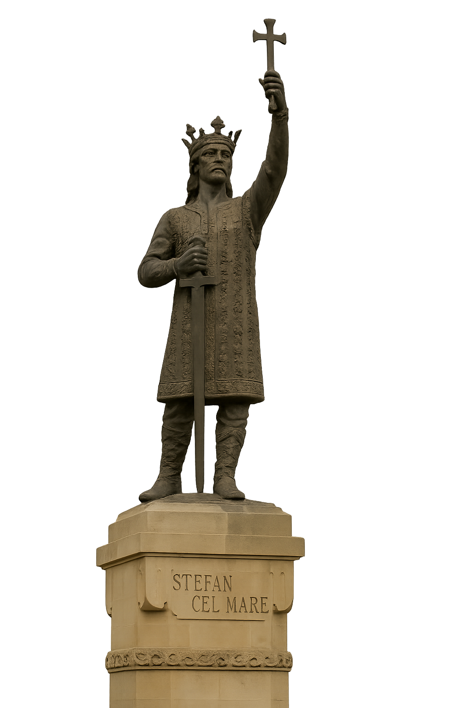
Tema - Statuia
Tema: Statuia de bronz
Detalii tehnice: generare PNG, JPEG
Activitate: creare, editare, editare imagini si text
Unelte: Google Slides, Google Fonts, Claude AI, Qwen AI, ChatGPT etc
QRCode

Slide 8
Tema - Pagina web
Tema: pagina web
Detalii tehnice: generare HTML si CSS
A
Unelte: Google Slides, Google Sites, Google Fonts, Claude AI, Qwen AI, ChatGPT etc
QRCode
Activitate: creare, editare, editare imagini,text și sunet

Slide 9
Tema - HTML & Moodle
Tema: content web & Moodle
Detalii tehnice: generare HTML si CSS
Unelte: Microsoft Copilot, Google Sites, Google Fonts, Claude AI, Qwen AI, ChatGPT etc
QRCode
Activitate: creare, editare, editare imagini,text și sunet

Slide 10

Tema 4 - Integrare audio și video web
Tema: web sau PPT
Detalii tehnice: Generare pagina web si integrare element 3D
Unelte: Google Slides, Google Sites, Google Fonts, Claude AI, Qwen AI, ChatGPT etc
QRCode, Sketchfab
Activitate: creare web, integrare 3D, Sketchfab

Slide 11

Tema - utilizarea sunetului
Tema: sunet / muzica
Detalii tehnice: generare de sunete
Unelte: ElevenLabs, Suno.com, Claude AI, Qwen AI, ChatGPT etc
QRCode
Activitate: creare, editare, sunete si muzica

Slide 12

TINY URL

